Slide 1
Жақсыдан үйрен, жаманнан жирен.
Жақсы мен жаманды зерттеймін.
Ф дыбысы
Notes:
Оригинальные шаблоны для презентаций: https://presentation-creation.ru/powerpoint-templates.html
Бесплатно и без регистрации.

Slide 2
Сабақтың мақсаты:
Э, ф, в, ц, әріптері бар сөздерді
сауатты жазасың.

Slide 3
1-тапсырма. (Оқулық 54 - бет 27-жаттығу)
Мәтінді оқы.Сұрақтарға жауап бер.
Сөзді және басқа дыбыстарды кез келген қашықтыққа жеткізу үшін америкалық профессор А. Г. Белл 1876 жылы телефонды ойлап тапты.
Тиісті адамыңмен сөйлесу үшін байланыс желісінің екі басында да әрі телефон, әрі микрофон болуы шарт. Микрофон мен телефонды біріктіретін құрылғыны микротелефон деп атайды. Кәдімгі телефон трубкасы деп жүргеніміз – осы. Ол телефон аппаратымен сым арқылы жалғастырылған.

Slide 4
Жауап бер. Орындап көр.
Мәтін не туралы?
Телефоннан басқа қандай байланыс құралдарын білесің?
Мәтіннен ф дыбысы бар сөздерді тауып, сөйлем құрап жаз.

Slide 5
Өзіңді тексер
Мәтін телефон, микротелефон туралы
Телефоннан басқа құралдардан әлеуметтік желілер ( уатсап, фейсбук, инстаграм, твитер , т.б) қазіргі уақыттағы байланыс құралдары болып табылады.
Айшылық алыс жерлермен телефон арқылы тез байланысқа шығамыз.

Slide 6


Slide 7
2 - тапсырма. (Оқулық 55 - бет 28-жаттығу)
Көп нүктенің орнына тиісті сөзді қойып, сөйлемдерді көшіріп жаз.
1. ... «Алматы кілем» ... істейді. 2. Анам ... шәйнекті күтіп ұстайды.
3. ... алдында сөйлеп тұрған Құралай екен.

Slide 8
Өзіңді тексер
1. Фарида «Алматы кілем» фабрикасында істейді.
2. Анам фарфор шәйнекті күтіп ұстайды.
3. Микрофон алдында сөйлеп тұрған Құралай екен.

Slide 9


Slide 10

Шығармашылық тапсырма
(№2 жұмыс дәптері, 5 бет, шығармашылық тапсырма)
Әріптерді тиісті орнына қойып, жасырынған сөзді оқы. Шыққан сөзге дыбыстық талдау жаса.
У | О | Б | Т | Ф | Л

Slide 11
Өзіңді тексер
ф | у | т | б | о | л

Slide 12
Футбол – 2 буын, 2 дыбыс, 2 әріп
Ф – дауыссыз, қатаң
У- дауысты, жуан
Т – дауыссыз, қатаң
Б – дауыссыз, ұяң
О – дауысты, жуан
Л – дауыссыз, үнді

Slide 13
Бүгін сабақта:
Мәтінді оқып сұрақтарға жауап береді;
Ф дыбысы бар сөздерді тауып, сөйлем құрастырады.
Сөйлемдерді дұрыс толықтырып, сауатты жазады;
Жасырынған сөзді дұрыс табады;
Шыққан сөзге дыбыстық талдау жасайды.

Slide 14
Бүгін сабақта:
Мәтінді оқып сұрақтарға жауап береді;
Ф дыбысы бар сөздерді тауып, сөйлем құрастырады.
Сөйлемдерді дұрыс толықтырып, сауатты жазады;
Жасырынған сөзді дұрыс табады;
Шыққан сөзге дыбыстық талдау жасайды.

Slide 15
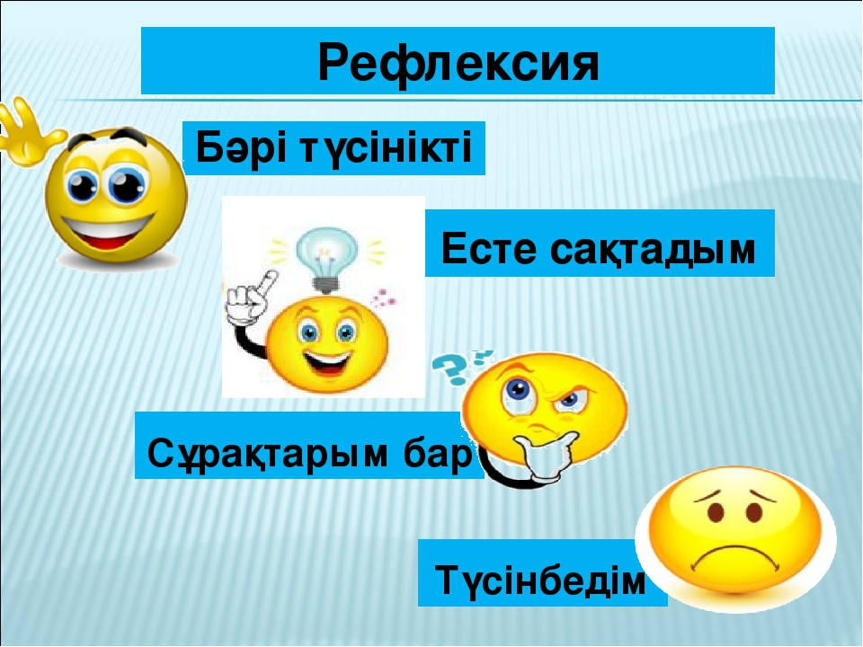
Бүгін сабақта:
Мәтінді оқып сұрақтарға жауап береді;
Ф дыбысы бар сөздерді тауып, сөйлем құрастырады.
Сөйлемдерді дұрыс толықтырып, сауатты жазады;
Жасырынған сөзді дұрыс табады;
Шыққан сөзге дыбыстық талдау жасайды.

